Slide 1
오픈마켓 Q&A 게시판 분석 [판매자]
작성자 : catveloper365
버전 : V0.1

Slide 2
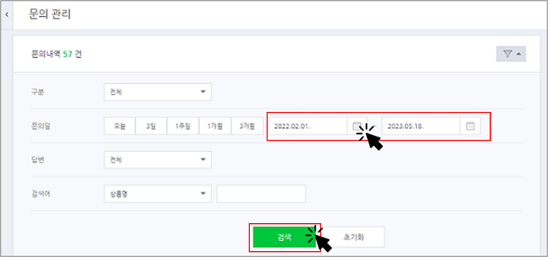
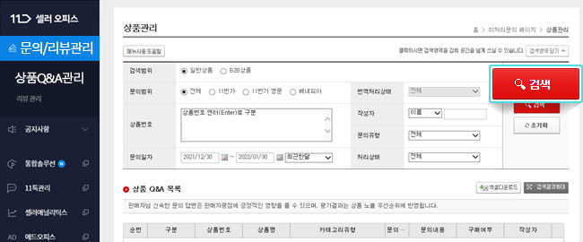
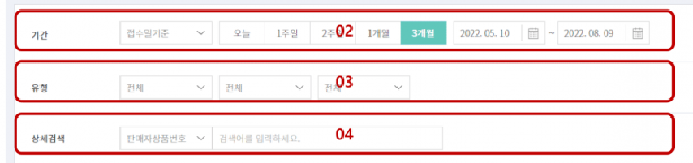
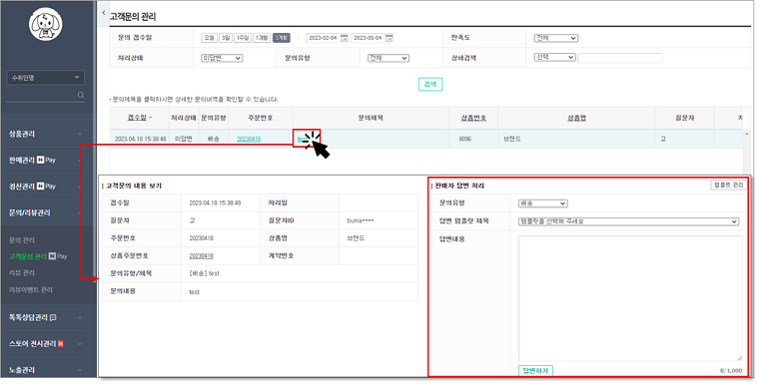
Q&A 검색 화면 – 검색 조건
네이버 스마트 스토어(상품 Q&A)
문의관리 메뉴
판매자 센터에 문의관리를 위한 기능을 별도 메뉴로 제공
기간 설정하여 조회
오늘 날짜를 기준으로 하여 1주일, 1개월 등을 선택하면 자동으로 기간을 지정해주는 편의 기능 제공
날짜 지정 조회도 가능
답변상태로 조회
전체/미답변/답변완료 상태 중 원하는 상태 선택하여 조회
상품번호로 조회
상품번호 값을 검색어로 입력하여 조회
(구분 : 전체, 상품 문의, 소식 댓글)
(검색어 : 상품명, 상품번호)
11번가
인터파크
조회 기준 날짜(접수일/처리일) 설정 가능, 최대 1년까지 설정하여 조회 가능
문의유형 조건(11번가)
Q&A 작성 시 선택한 문의유형(상품, 배송, 반품/취소, 교환/변경, 기타) 별로 조회 가능
검색 조건 초기화(11번가)
검색 조건 초기화 버튼 제공
조건 제약사항(네이버)
상품번호로 검색할 경우 다른 검색 조건은 무시되어 전체 문의내역을 조회
문의글 보관 기간(네이버)
문의글 보관기간에 대한 기준이 없음, 계속 노출됨
고객 삭제 시 답변도 삭제됨
(상품문의/긴급알리미/일반알리미, 답변/미답변)
(판매자상품번호/상품번호/상품명/고객ID/고객명)
네이버 스마트 스토어(고객문의(구매 후 문의))

Slide 3
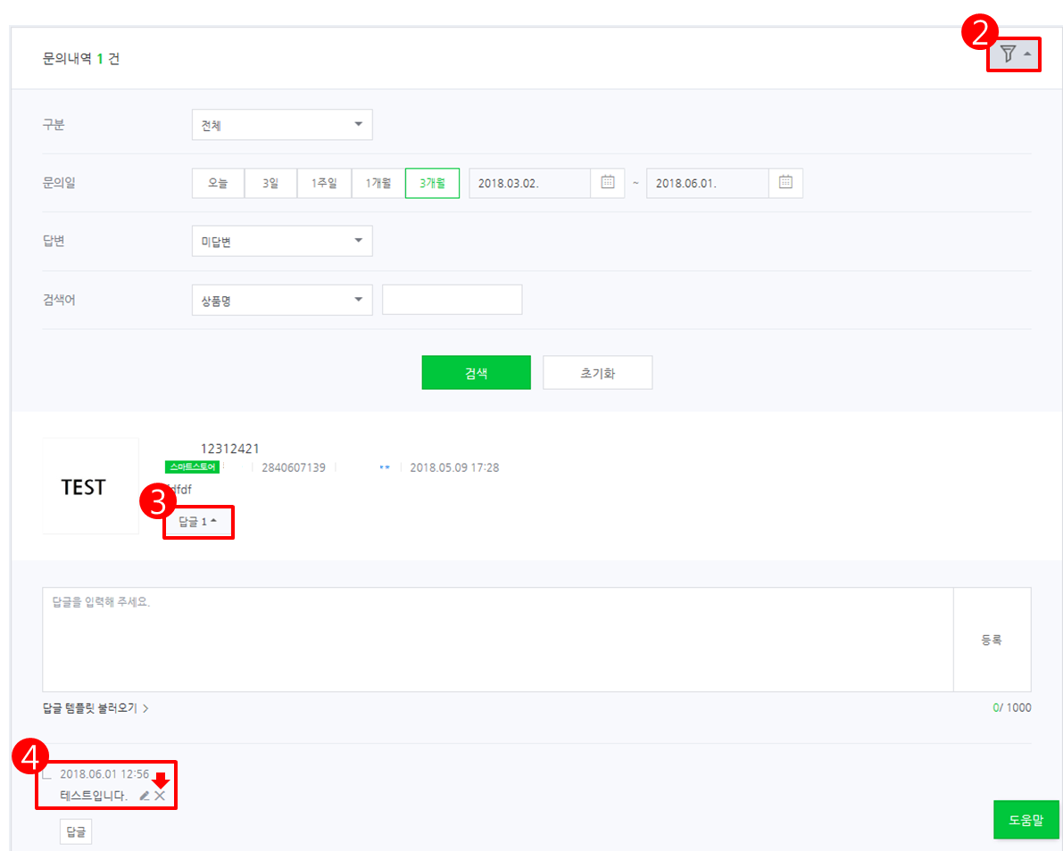
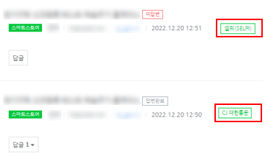
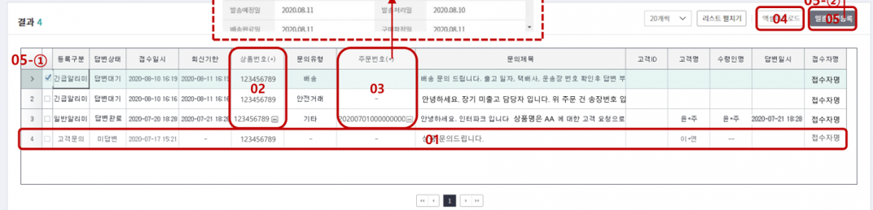
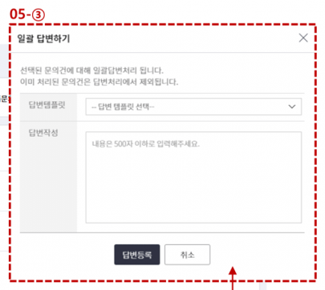
Q&A 검색 화면 – 검색 결과 목록 조회 (1/2)
네이버 스마트 스토어(상품 Q&A)
조건/결과 동일한 화면
검색 조건 영역 하단에 검색 결과 그리드(목록) 조회
기본 조회 데이터
답변상태, 문의 내용, 작성일, 작성자(고객ID), 상품번호
엑셀 다운로드
검색 결과를 엑셀로 다운로드
상품 페이지 이동
상품번호를 클릭하면 해당 상품 페이지로 이동(팝업)
문의글 강제 삭제 불가
판매자가 문의글 삭제 불가
11번가
인터파크
조건 영역 닫기(네이버)
검색 조건을 펼쳤다가 닫을 수 있도록 되어있음
일괄 답변 기능(인터파크)
결과 목록에서 일괄 답변할 글들을 선택하여 일괄 답변 가능
주문정보 조회(인터파크)
주문번호를 클릭하면 작성자의 주문 상세 정보(주문자정보, 주문정보,배송정보 등) 확인 가능
개인정보보호(네이버)
문의자ID는 마스킹 처리

Slide 4
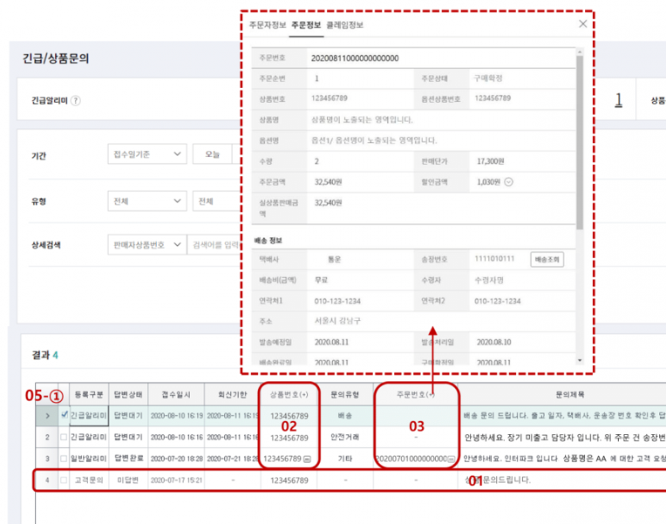
Q&A 검색 화면 – 검색 결과 목록 조회 (2/2)
인터파크
조건/결과 동일한 화면
검색 조건 영역 하단에 검색 결과 그리드(목록) 조회
기본 조회 데이터
답변상태, 문의 내용, 작성일, 작성자(고객ID), 상품번호
엑셀 다운로드
검색 결과를 엑셀로 다운로드
상품 페이지 이동
상품번호를 클릭하면 해당 상품 페이지로 이동(팝업)
문의글 강제 삭제 불가
판매자가 문의글 삭제 불가
조건 영역 닫기(네이버)
검색 조건을 펼쳤다가 닫을 수 있도록 되어있음
일괄 답변 기능(인터파크)
결과 목록에서 일괄 답변할 글들을 선택하여 일괄 답변 가능
주문정보 조회(인터파크)
주문번호를 클릭하면 작성자의 주문 상세 정보(주문자정보, 주문정보,배송정보 등) 확인 가능
개인정보보호(네이버)
문의자ID는 마스킹 처리
네이버 스마트 스토어(고객문의(구매 후 문의))

Slide 5
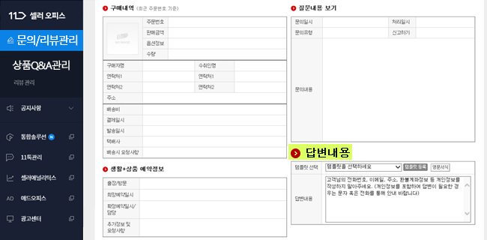
Q&A 상세 조회 화면 – 문의 내용 확인 및 답변 작성 (1/3)
네이버 스마트 스토어(상품 Q&A)
주문정보(구매이력) 조회
네이버는 문의자 ID or 상품주문번호 클릭 시 조회(최근 3개월 내 구매이력)
인터파크는 주문번호가 있을 때만 조회됨(구매내역/이력)
답변 작성 시 알림 기능
이메일(11번가), 네이버(SMS/톡톡)
답변 템플릿 사용 가능
등록한 템플릿 선택하여 사용
답변 수정 가능
수정이 필요한 답변을 클릭하여 내용을 지우고 다시 작성
11번가
제약사항(네이버)
답변 1~1000자 입력 가능
답변 삭제 불가(문의자가 문의글을 삭제 시에만 삭제됨)
추가 답변 가능(네이버)
답글 여러 개 등록 가능

Slide 6
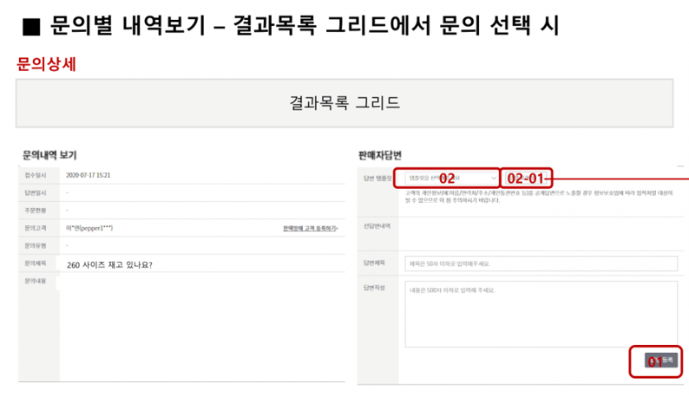
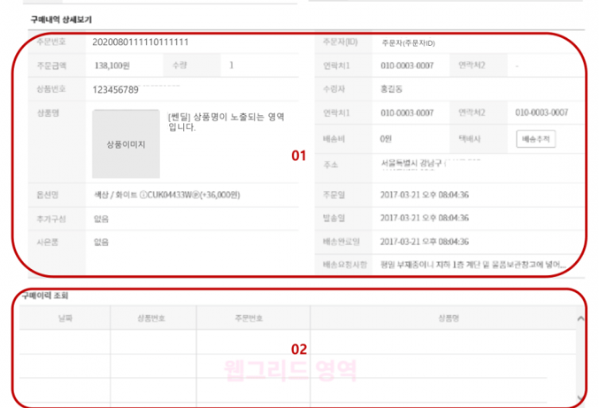
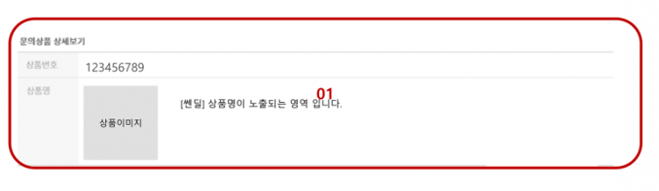
Q&A 상세 조회 화면 – 문의 내용 확인 및 답변 작성 (2/3)
인터파크
주문정보(구매이력) 조회
네이버는 문의자 ID or 상품주문번호 클릭 시 조회(최근 3개월 내 구매이력)
인터파크는 주문번호가 있을 때만 조회됨(구매내역/이력)
답변 작성 시 알림 기능
이메일(11번가), 네이버(SMS/톡톡)
답변 템플릿 사용 가능
등록한 템플릿 선택하여 사용
답변 수정 가능
수정이 필요한 답변을 클릭하여 내용을 지우고 다시 작성
주문번호가 있을 때 문의내역 보기 하단에 조회됨
제약사항(네이버)
답변 1~1000자 입력 가능
답변 삭제 불가(문의자가 문의글을 삭제 시에만 삭제됨)
추가 답변 가능(네이버)
답글 여러 개 등록 가능
주문번호가 없을 때 문의내역 보기 하단에 조회됨

Slide 7
Q&A 상세 조회 화면 – 문의 내용 확인 및 답변 작성 (3/3)
네이버 스마트 스토어(고객문의(구매 후 문의))
주문정보(구매이력) 조회
네이버는 문의자 ID or 상품주문번호 클릭 시 조회(최근 3개월 내 구매이력)
인터파크는 주문번호가 있을 때만 조회됨(구매내역/이력)
답변 작성 시 알림 기능
이메일(11번가), 네이버(SMS/톡톡)
답변 템플릿 사용 가능
등록한 템플릿 선택하여 사용
답변 수정 가능
수정이 필요한 답변을 클릭하여 내용을 지우고 다시 작성
제약사항(네이버)
답변 1~1000자 입력 가능
답변 삭제 불가(문의자가 문의글을 삭제 시에만 삭제됨)
추가 답변 가능(네이버)
답글 여러 개 등록 가능

Slide 8
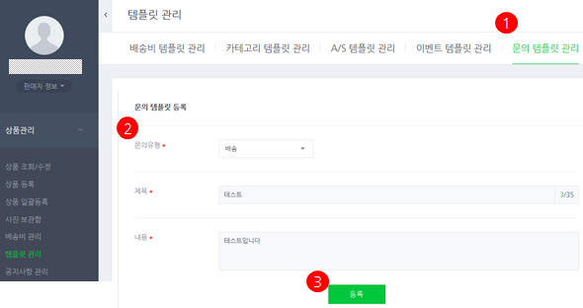
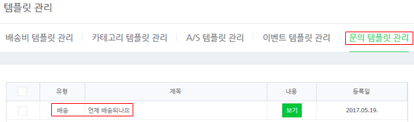
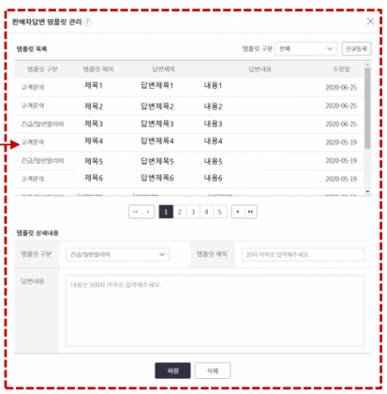
Q&A 답변 템플릿 화면
답변 템플릿 기능 제공
답변 시 사용 가능한 템플릿을 미리 등록해놓을 수 있음
제목, 내용 입력하여 등록
인터파크
제약사항(네이버)
수정 불가, 삭제 후 다시 추가
최대 30개 등록 가능
제목 2~35자, 내용 1~1000자
문의유형 선택하여 추가(상품/배송/반품/교환/환불/기타)

